Slide 1
CS1103 PROGRAMACIÓN ORIENTADA A OBJETOS II
Unidad 6 : Programación Genérica: Plantillas de Funciones y Clases
Profesor: Estanislao Contreras Chavez
Rubén Rivas Medina

Slide 3


Logro de la sesión:
Al finalizar la sesión, los alumnos podrán entender el concepto de Programación Genérica: plantillas de funciones y clases, así como su implementación en un lenguaje de programación orientado a objetos ( C++ ).

Slide 4
Contenido:
Paradigma Programación Genérica
Plantillas (Template)
Plantillas de Funciones (Funciones Genéricas)
Plantillas de Clases (Clases Genéricas)
Librería de Plantillas Estándar (STL )

Slide 5
1. Paradigma Programación Genérica

Slide 6
Definición
“La programación genérica consiste en abstraer y clasificar algoritmos y estructuras de datos. Se inspira en Knuth y no en la teoría de tipos. Su objetivo es la construcción incremental de catálogos sistemáticos de algoritmos y estructuras de datos útiles, eficientes y abstractos. Tal empresa es todavía un sueño”.
Alexander Stepanov, Short History of STL

Slide 7
Definición
“Siguiendo a Stepanov, podemos definir la programación genérica sin mencionar las características del lenguaje: elevar algoritmos y estructuras de datos desde ejemplos concretos a su forma más general y abstracta”.
Bjarne Stroustrup, Evolving a language in and for the real world:
C++ 1991-2006

Slide 8
2. Plantillas (Templates)
En C++ permiten que un tipo pueda ser utilizado como parámetro en la definición de una clase o una función.
Permite un nivel de abstracción superior al de una función o clase concreta.

Slide 9
2. Plantillas (Templates)
Las Plantillas se denominan funciones o clases genéricas (parametrizadas).
Una plantilla genera la definición de una clase o de una función mediante uno o varios parámetros. A esta instancia concreta de la clase o función generada, se la denomina especialización o especialidad de la plantilla.

Slide 10
2. Plantillas (Templates)
La especialización de la plantilla es generada en tiempo de Compilación al verificar los tipos usados en el programa.

Slide 11
3. Plantillas de Funciones (Funciones Genéricas)
Sintaxis:
template <class|typename <id>[,...]> <tipo_retorno> <identificador> (<lista_de_parámetros>) { // Declaración de la función };

Slide 12
3. Plantillas de Funciones (Funciones Genéricas)
Ejemplo:
Implemente la función genérica mayor.
<lista_de_parámetros>
<tipo_retorno>
template <class T>
T mayor(T a1, T a2) { T resultado; if(a1<a2) resultado = a2; else resultado = a1; return resultado; }
int main() { int x=5,y=6,z; double d1=1.4, d2=9.2, d3; // Usando plantilla z=mayor(x,y); cout<<"Mayor de Int: "<<z<<endl; // Usando plantilla d3 = mayor(d1,d2); cout<<"Mayor de Double: "<<d3<<endl; }
<identificador>

Slide 13
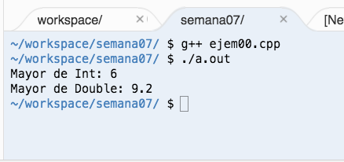
3. Plantillas de Funciones (Funciones Genéricas)
Ejemplo: corrida del Programa:
Al código anterior agregar al inicio del programa:
#include <iostream>
using namespace std;

Slide 14
4. Plantillas de Clases (Clases Genéricas)
Sintaxis:
template <class|typename <id>[,...]> class <identificador_de_plantilla>
{ // Declaración de funciones // y datos miembro de la plantilla };

Slide 15
4. Plantillas de Clases (Clases Genéricas)
Ejemplo: Implemente la plantilla de la clase Equipo.
<identificador>
#include <iostream> using namespace std;
template <class T> class Equipo { private: T *pT; int numeroCupos; // Cupos del Equipo int convocados; // Numero del Convocado
public: Equipo(int numeroCupos); ~Equipo(); void addJugador(T jugador); void listaConvocados(); };
template <class T> Equipo<T>::Equipo(int cupos) :numeroCupos(cupos), convocados(0){ pT = new T[cupos]; } template <class T> Equipo<T>::~Equipo() { delete []pT; } template <class T> void Equipo<T>::addJugador(T jugador) { pT[convocados++] = jugador; } template <class T> void Equipo<T>::listaConvocados() { cout<<" Convocados : "<<endl; for(int i=0;i<convocados;i++) cout<<(i+1)<<". "<<pT[i]<<" "<<endl; cout<<endl; }

Slide 16
4. Plantillas de Clases (Clases Genéricas) ...cont
Ejemplo: Implemente la plantilla de la clase Equipo.
class Futbolista { public: string nombre; Futbolista(string aNombre)
:nombre(aNombre)
{}; }; ostream& operator<<(ostream &os,
const Futbolista f ) { return os << f.nombre; }
int main() { Equipo<int> cartas = Equipo<int>(24); Equipo<Futbolista> equipoFutbol =
Equipo<Futbolista>(18); Futbolista paolo("Paolo Guerreo"); Futbolista cristian("Cristian Cueva");
cartas.addJugador(4); cartas.addJugador(12); cartas.listaConvocados();
equipoFutbol.addJugador(paolo); equipoFutbol.addJugador(cristian); equipoFutbol.listaConvocados(); }

Slide 17
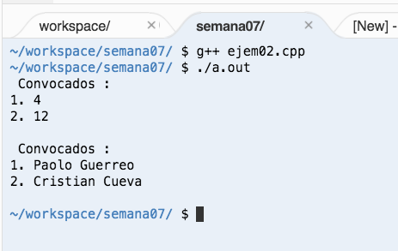
4. Plantillas de Clases (Clases Genéricas) ...cont
Ejemplo: Corrida del Programa:

Slide 18
Ejercicios Declaraciones del Templates
Declarar una función que toma dos parámetros de plantilla distintos de los cuales uno es el tipo de retorno y el otro es argumento.
Declarar una clase que toma un parámetro de plantilla, el cual es una variable miembro (atributo) de la misma.
Declarar una clase que toma dos parámetros de plantilla, uno como argumento al constructor y otro como tipo de retorno de una función miembro (método) sin argumentos.
Declarar una clase de plantilla con un parámetro entero con un valor por defecto cualquiera y que sirva como el tamaño de un atributo array.
Declarar una clase que tiene como amiga a una clase de plantilla distinta (con tantos parámetros como se desee).
Declarar una clase en la que uno de los parámetros es a su vez una clase de plantilla

Slide 19
Ejercicios - Template funciones
1. Create the C++ Function Template named swap so that it has two parameters of the same type. A Template Function created from swap will exchange the values of these two parameters.
2. Create the C++ Function Template named multiples so that it has three parameters sum, x, and n. The first two parameters will have the type represented by the function template type parameter WhatKind. n will always be int. The return type is void. All parameters are passed by value except for sum which is passed by reference. A Template Function created from multiples will compute...
sum = 1 + x + 2x + 3x + ... + nx
3. Create the C++ Function Template named init so that it has three parameters whose types are determined by the function template type parameters T1 and T2. The function header is shown below. init sets the value of the parameter start to a T2-type value of 1. init
returns a T1-type value which is the sum of num1 and num2.
T1 init (T1 num1, T1 num2, T2& start)

Slide 20
Ejercicios - Template clases
Crear una clase generica ListaSimple que generalice un arreglo dinamico.
Crear una clase ListaEnlazada que generalice la clase Lista Enlazada.

Slide 21
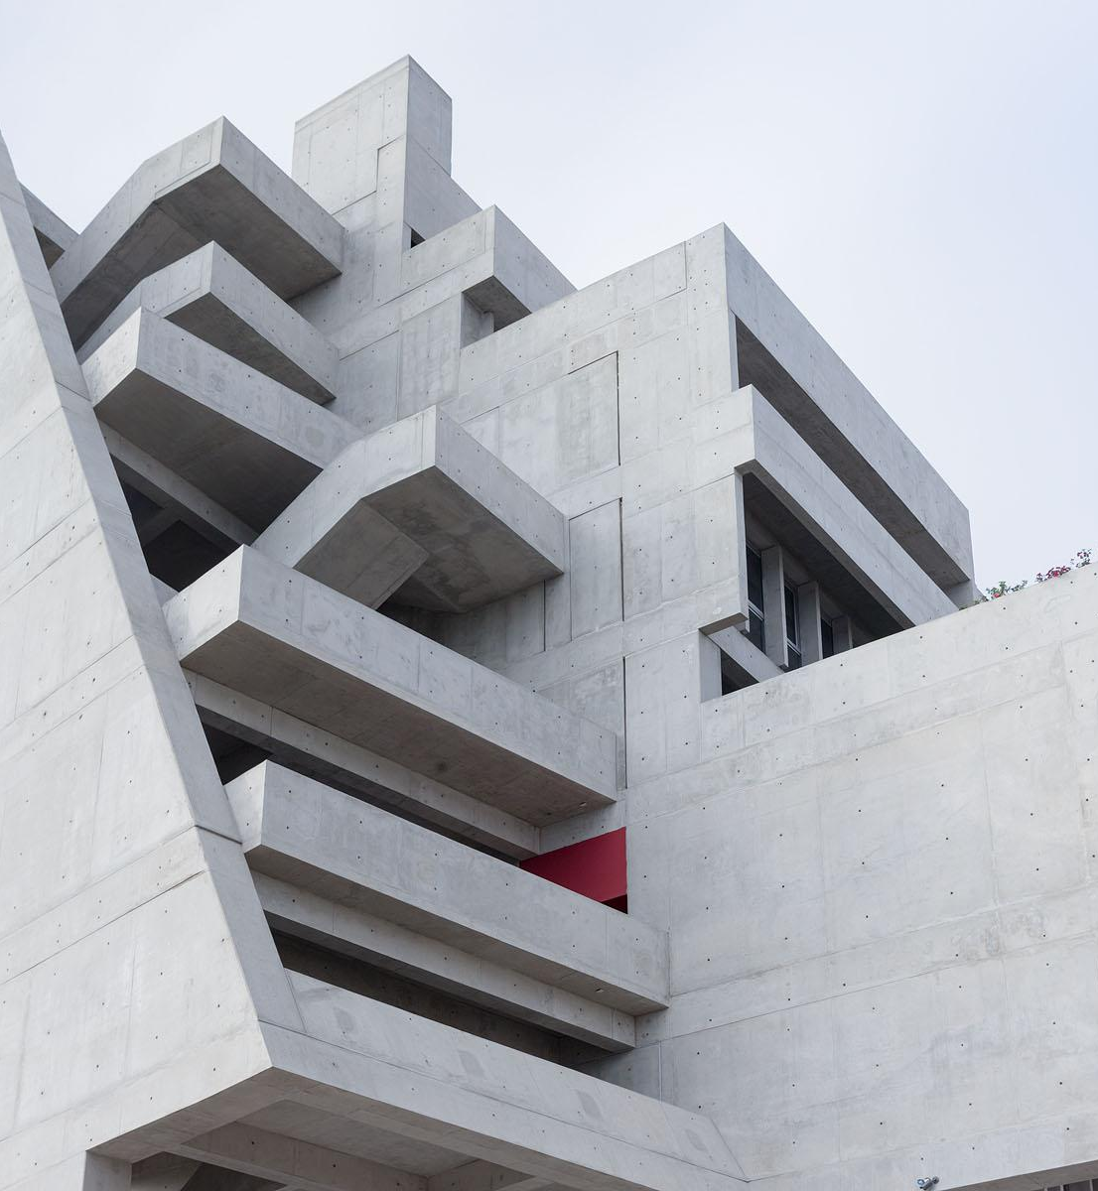
Explorando lo aprendido
¿Qué es el paradigma de la programación genérica?
¿Qué es un template?
¿Qué es una plantilla de una función?
¿Qué es una plantilla de una clase?
¿Solo se pueden usar las plantillas con tipos de datos primitivos?
Notes:
El interprete lee el código fuente y el resultado aparece en en el output.
El compilador lee el código y crea el código objeto ( instrucciones el lenguaje de computadora) el enlazador combina bibliotecas y genera el programa. La ejecución genera el resultado en el output.

